Slide 1
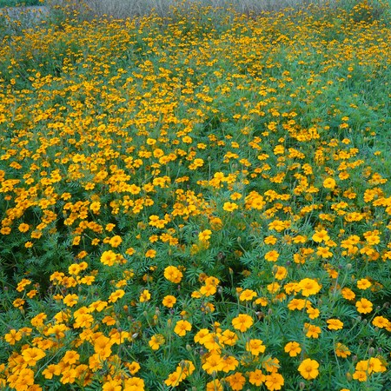
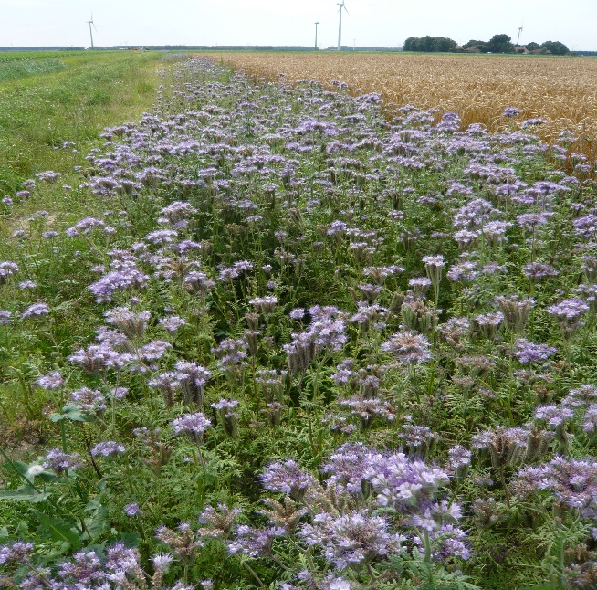
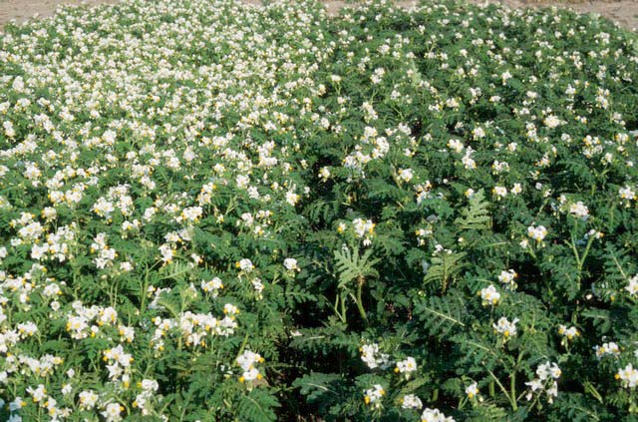

Presentaties WURKS groenbemesters
Overige groenbemesters
2019

Slide 2
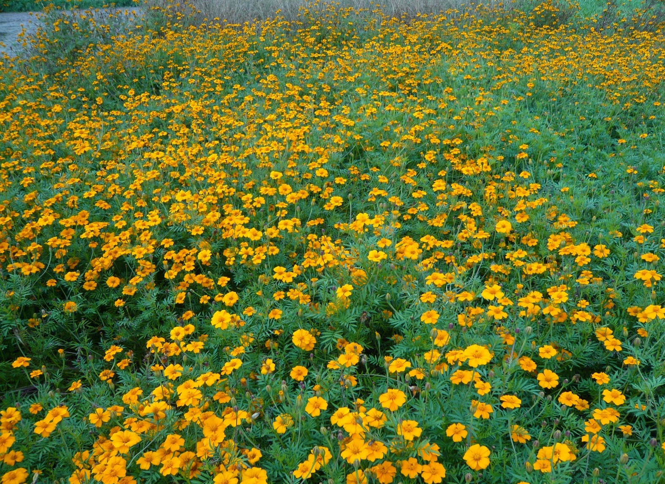
Afrikaantjes (Tagetes patula)
Notes:
NIET VOOR PUBLICATIE
2

Slide 3
Afrikaantjes (Tagetes patula)
worden vooral geteeld ter bestrijding van wortellesieaaltjes (Pratylenchus penetrans)
  wortellesieaaltjes worden zeer goed bestreden (tot 99 procent)
  de besmetting van deze aaltjes blijft meestal 3 tot 4 jaar laag.
  andere aaltjes dan Pratylenchus soorten worden NIET bestreden
kan op alle grondsoorten geteeld worden
  op zware grond heeft teelt van Tagetes patula weinig zin omdat daar geen wortellesieaaltjes voorkomen

Slide 4
Afrikaantjes (Tagetes patula)
zaaiperiode: vanaf half mei tot half augustus
  optimale zaaiperiode: half juni – half juli
intensieve beworteling
zeer gevoelig voor vorst
stikstofbemesting:
  onttrekt 150 kg N per hectare
  startgift: 50 – 80 kg N per hectare
  stikstofgebruiksnorm per hectare: 90 kg N op klei,
  80 kg N op ander grondsoorten

Slide 5
Afrikaantjes (Tagetes patula)
onkruidbestrijding is heel belangrijk
  Tagetes patula groeit in de eerste weken na opkomst heel traag en kan gemakkelijk door onkruid overwoekert raken
  veel onkruidsoorten vermeerderen wortellesieaaltjes (sterk), de bestrijding van deze aaltjes wordt daardoor (veel) slechter
  chemische onkruidbestrijding:
    breedbladigen met een lage dosering system (LDS)
    grassen met specifiek ‘grassenmiddel’
    eventueel mechanische onkruidbestrijding door schoffelen
    (bij een rijafstand van 25 cm)

Slide 6
Afrikaantjes (Tagetes patula)
bovengrondse droge stof productie
  zaai tot half juli: 7.5 ton per hectare
  zaai rond half augustus: 2.5 ton per hectare
ondergrondse droge stof productie
  alleen info uit 2018, zaai rond half juli : 1.5 – 2.5 ton per hectare
effectieve organische stof:
  bovengrondse droge stof: bij zaai tot half juli: 1875 kg per hectare; zaai half augustus: 625 kg per hectare
  ondergrondse droge stof: alleen info uit 2018
  bij zaai rond half juli: 0.4 – 0.9 ton per hectare

Slide 7
Tagetes patula en aaltjes
wortellesieaaltjes worden (zeer goed) bestreden
sommige populaties van het Noordelijk wortelknobbelaaltje kunnen zich op Tagetes patula vermeerderen
in kasproeven lijkt P. teres zich niet te vermeerderen, lijken P. pachydermus en
T. primitivus zich sterk te vermeerderen en lijkt T. similis zich matig te vermeerderen
Notes:
NIET VOOR PUBLICATIE
7

Slide 8
Meerjarig effect Tagetes patula op P. penetrans
Facelia
Italiaans raaigras
Waspeen
Tagetes

Slide 9
Tagetes patula en bodemschimmels
Rhizoctonia solani AG 2-2 kan zich sterk vermeerderen in Tagetes patula. De problemen met deze schimmel in schadegevoelige volggewassen als suikerbiet, peen, schorseneer, lelie en gladiool kunnen daardoor sterk toenemen.
er zijn aanwijzingen dat Tagetes patula vatbaar is voor Verticillum dahliae
Notes:
NIET VOOR PUBLICATIE
9

Slide 10
Tagetes patula en bodemplagen
problemen met emelten kunnen in Tagetes patula wat toenemen
Notes:
NIET VOOR PUBLICATIE
10

Slide 11
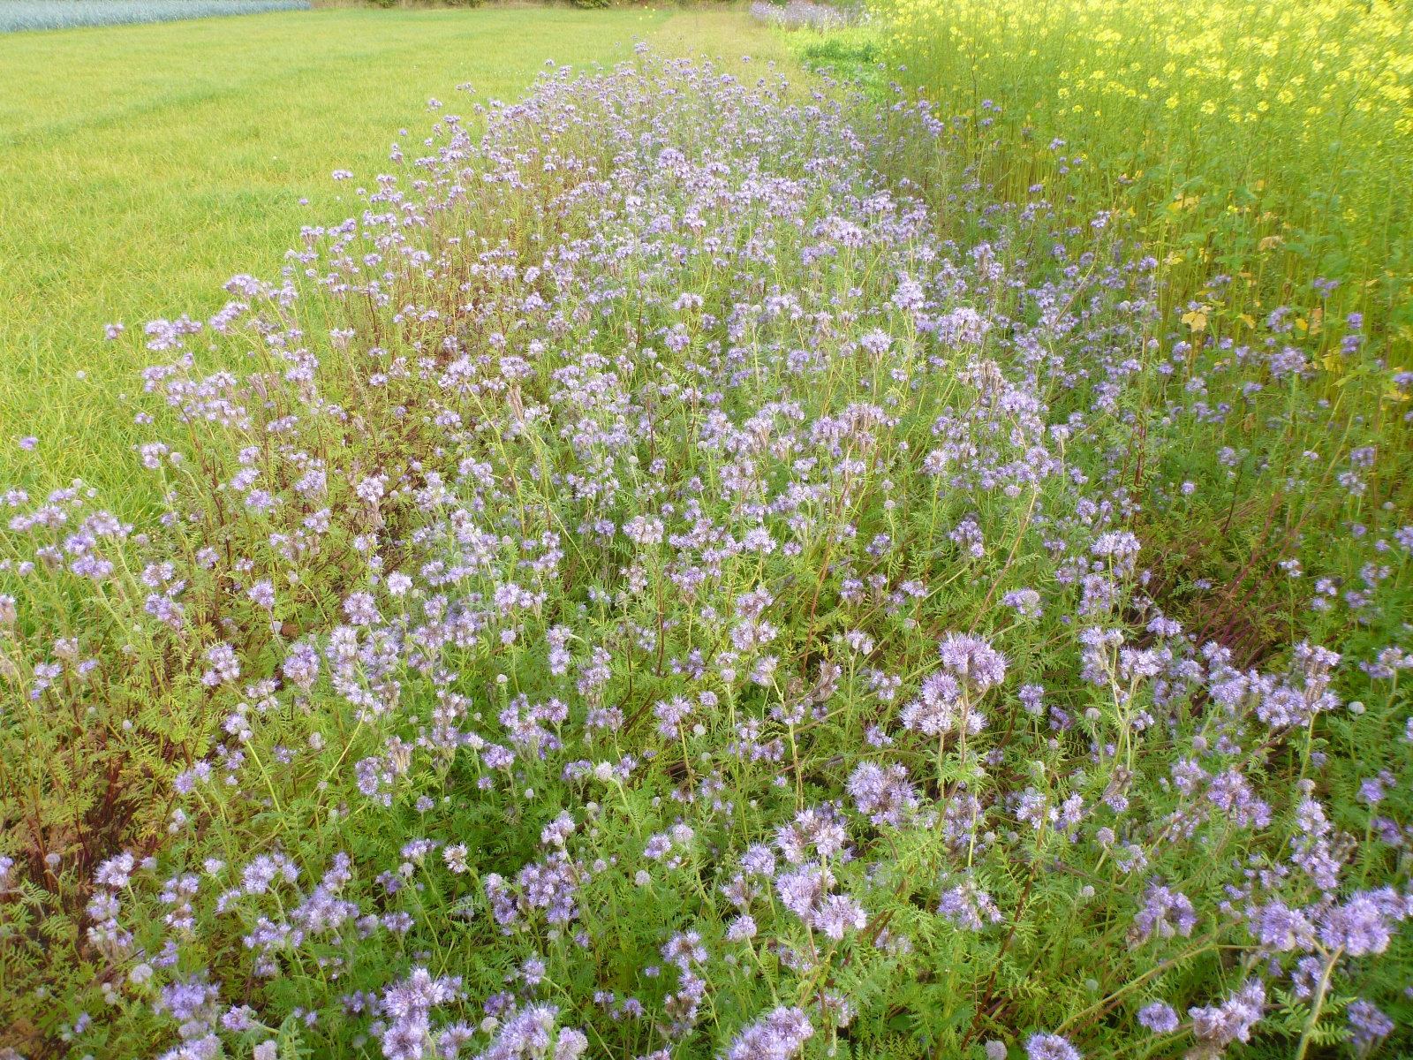
Facelia (Phacelia tanacetifolia)
Notes:
NIET VOOR PUBLICATIE
11

Slide 12
Facelia (Phacelia tanacetifolia)
kan op bijna alle grondsoorten geteeld worden
  niet op zware kleigrond
  niet op zeer kalkrijke grond
zaaiperiode: half april tot half augustus
zaaizaadhoeveelheid: 6 tot 14 kg per hectare
behoorlijk intensieve beworteling
heel gevoelig voor vorst
Notes:
NIET VOOR PUBLICATIE
12

Slide 13
Facelia (Phacelia tanacetifolia)
onkruidbestrijding is meestal niet nodig
totale droge stof produktie ongeveer 3000 kg per hectare
effectieve organische stof: 650 kg per hectare
stikstofbemesting:
  adviesgift: 40 tot 60 kg per hectare
  gebruiksnorm per hectare: 60 kg N op klei,
  50 kg N op andere grondsoorten
Notes:
NIET VOOR PUBLICATIE
13

Slide 14
Facelia en aaltjes
slechte waardplant voor Meloidogyne chitwoodi, Meloidogyne fallax en
Trichodorus primitivus
Matige waardplant voor Meloidogyne hapla en Paratrichodorus pachydermus
heel goede waardplant voor Pratylenchus penetrans en voor tabaksratelvirus (TRV)
Notes:
NIET VOOR PUBLICATIE
14

Slide 15
Facelia en bodemschimmels
Rhizoctonia solani AG 2-2 vermeerdert matig op Facelia.
  suikerbiet, peen, schorseneer, gladiool en lelie zijn ook heel gevoelig voor R. solani AG2-2
Facelia is ook heel gevoelig voor deze bodemschimmel
Notes:
NIET VOOR PUBLICATIE
15

Slide 16
Raketblad (Solanum sisymbriifolium)
Notes:
NIET VOOR PUBLICATIE
16

Slide 17
Raketblad (Solanum sisymbriifolium)
kan op alle grondsoorten geteeld worden
zaaiperiode: half mei tot half juli
  zaai tussen half mei en half juni heeft de voorkeur
zaaizaadhoeveelheid: 3 kg per hectare
mate van doorworteling is niet bekend
heel gevoelig voor vorst
Notes:
NIET VOOR PUBLICATIE
17

Slide 18
Raketblad (Solanum sisymbriifolium)
door de trage begingroei kan raketblad overwoekerd raken door onkruid
onkruidbestrijding is daarom noodzakelijk:
  zo mogelijk ‘vals zaaibed’ aanleggen voor het zaaien van raketblad
  chemische onkruidbestrijding:
    eventueel net voor opkomst van raketblad het dan aanwezige onkruid ‘afbranden’ met niet-selectief herbicide
    er zijn enkele (selectieve) middelen toegelaten, zowel
    voor als na opkomst van raketblad
  eventueel mechanische onkruidbestrijding:
  schoffelen mogelijk bij een rijafstand van 25 cm
Notes:
NIET VOOR PUBLICATIE
18

Slide 19
Raketblad (Solanum sisymbriifolium)
bovengrondse droge stof productie:
  bij zaai in mei: 7 ton per hectare
  bij zaai half juli: 3 ton per hectare
geschatte hoeveelheid effectieve organische stof:
  bij zaai in mei: 1500 kg per hectare
  bij zaai half juli: 650 kg per hectare
stikstofbemesting:
  startgift: 40 kg N per hectare
  eventueel 2e gift in juli: 40 kg per hectare
Notes:
NIET VOOR PUBLICATIE
19

Slide 20
Raketblad en aaltjes
bestrijdt aardappelcysteaaltjes (G. rostochiensis en G. pallida)
matige waardplant voor Meloidogyne chitwoodi en trichodoriden
goede waardplant voor tabaksratelvirus (TRV)
slechte waardplant voor wortellesieaaltjes (Pratylenchus penetrans)
Notes:
NIET VOOR PUBLICATIE
20

Slide 21
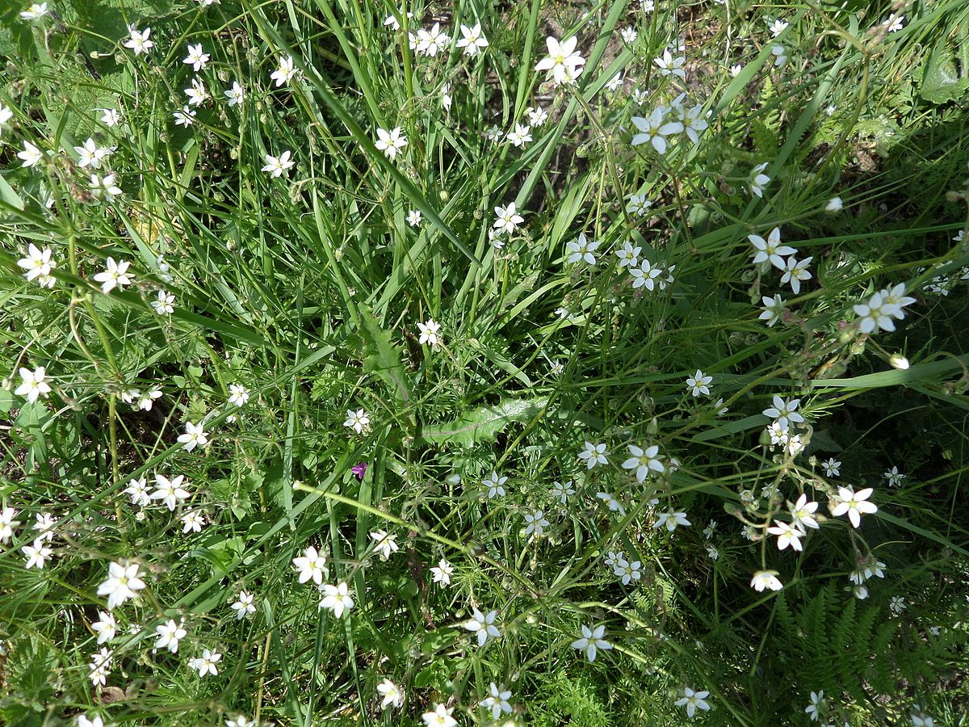
Spurrie (Spergula arvensis)
Notes:
NIET VOOR PUBLICATIE
21

Slide 22
Spurrie (Spergula arvensis)
kan op alle grondsoorten geteeld worden
  maar is vooral geschikt voor arme, zure zandgronden
zaaiperiode: half juli tot eind augustus
zaaizaadhoeveelheid: 20 tot 30 kg per hectare
mate van doorworteling lijkt vrij beperkt
gevoelig voor vorst
Notes:
NIET VOOR PUBLICATIE
22

Slide 23
Spurrie (Spergula arvensis)
onkruidbestrijding is meestal niet nodig
  bij hoge onkruiddruk is spurrie te weinig concurrentiekrachtig
droge stof productie 2900 kg per hectare
stikstofbemesting is niet nodig, maar een
beperkte startgift is raadzaam
voorkom zaadvorming: afmaaien bij begin bloei
Notes:
NIET VOOR PUBLICATIE
23

Slide 24
Spurrie en aaltjes
geen waardplant voor aardappelcysteaaltjes
matige waardplant voor Meloidogyne hapla
Notes:
NIET VOOR PUBLICATIE
24

